Slide 1
Ақмола облысы
Ерейментау қаласы
“Бөгенбай батыр атындағы қазақ орта мектебі” КММ
Математика пәнінің мұғалімі:
Омарова Ляззат Кайроловна
Ағылшын тілі мұғалімі:
Тасбулатова Зухра Сериковна
Пән:математика
Сынып: 10
Тақырыбы: “Фунцияны зерттеп графигін салу”
“Балаға өз бетімен зерттеуге мүмкіндік туғызған сайын одан әрі дами түседі” Питер Клайн

Slide 2
Достар , бері келіңдер,
Қолдарыңды беріңдер.
Шаттық толы шеңберге,
Қуанышпен еніңдер!
Достарым, кең тұрыңдар,
Бақыт сонда ұғыңдар.
Қол ұстасып , күлімдеп
Шаттық шеңбер құрыңдар
шаттық
шеңбер

Slide 3
«Құпия зат» ойыны
Тақтаға шыққан оқушыларға:
-Қандай ретпен орналастыруға болады?
Сұрақ орындарында отырған оқушыларға:
-Бұл нені білдіреді?
-Бүгінгі сабақта өзіңе қандай мақсат қояр едің?

Slide 4
Сабақтың тақырыбы: “Функцияны зерттеп графигін салу”
Осы сабақта қол жеткізілетін оқу мақсаттары
Оқушылар:
Тілдік мақсат
Сабақтың мақсаты
-
Функцияны зерттейді;
-Функцияның анықталу және мәндер облысын анықтайды;
- Функцияның жұп немесе тақтығын анықтай алады;
- Функцияның кемуін немесе артуын түсінеді;
-Функцияның периодын және нолдерін көрсете алады;
-Функцияның графигін салады
Бағалау критерийі
Барлық оқушылар:
Функцияны зерттейді;
Басым көпшілігі:
Функцияны зерттейді,графигін салады;
Кейбір оқушылар:
Функцияны зерттейді, программа құрып графигін компьютерде салып көрсетеді;
- Функцияны зерттеп,графигін салу алгоритмін ағылшын тілінде түсіндіре алады;
Пәнге қатысты лексика мен терминология
- функция;
- жұп,тақ;
- өсу,кему;
- период,функцияның нолдері ;
-өзу,кему аралықтары;
-график

Slide 5
Ойлау дағдыларының деңгейі:
Білу , түсіну,қолдану ,анализ, синтез
Құндылықтарға баулу:
топтық жұмыстар кезінде бір-бірінің жауабын мұқият тыңдап, айтылған пікірлерге құрмет көрсету, жігерлілікке, экономикадағы заманауи инновациялар және еңбек нарығындағы өзгерістерді шешудің жаңа тәсілдерін табу үшін білімі мен тәжірибесін жинақтау.
Пәнаралық байланыс: информатика,ағылшын тілі
Тақырып бойынша алдыңғы білім:
Оқушылар келесі ұғымдарды біледі:
Функцияның анықтамасы;
Координаталық жазықтықта графиктерді түрлендіру;
Кейбір нүктелер арқылы график салу;

Slide 6
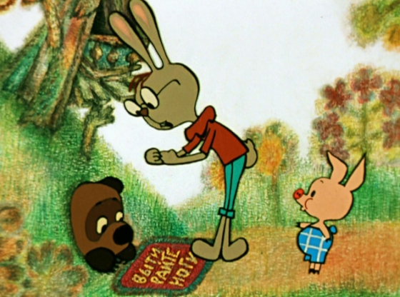
«Миға шабуыл» ойыны
Сұрақ
Жауап

Slide 7
Бекіту есептері:
Көк топқа:
Функцияның жұп,тақтығын анықтаңдар
Қызыл топқа:
Берілген функцияның анықталу облысын тап
Сары топқа:
Берілген функцияның
периодын табыңдар
Жасыл топқа:
Функцияны зерттеп графигін салыңдар
Ақ топқа:
Берілген функцияға кері функцияны анықтаңдар

Slide 8
«Графикті сал»
Функция құрастырып,зерттеп
графигін салыңдар

Slide 9
«Бағалау тесті»
Дескриптор:
-Функцияның анықталу және мәндер облысын анықтайды;
- Функцияның жұп немесе тақтығын анықтай алады;
- Функцияның кемуін немесе артуын түсінеді;
-Функцияның периодын және нолдерін көрсете алады;
-Функцияның графигін салады.

Slide 10
«Бағалау тестінің жауаптары»
Бағалау критерийі
-Функцияның анықталу және мәндер облысын анықтайды; 1 балл
- Функцияның жұп немесе тақтығын анықтай алады; 1балл
- Функцияның кемуін немесе артуын түсінеді; 1 балл
-Функцияның периодын және нолдерін көрсете алады; 1 балл
-Функцияның графигін салады. 1 балл
Барлық тестердің “А” нұсқасы дұрыс

Slide 11
Рефлексия
Сенімсіз
Cенімді
Керемет
Сенімді | Сенімсіз | Керемет

Slide 12
Назар
аударғандарыңызға
рахмет

